Slide 1
Ракетно
космическая
промышленность

Slide 2
Ракетно-космическая промышленность
играет ведущую роль в обеспечении военно-экономической безопасности, оказывая существенное влияние на уровень военного, экономического, научного потенциалов России

Slide 3
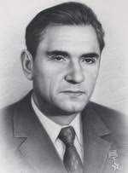
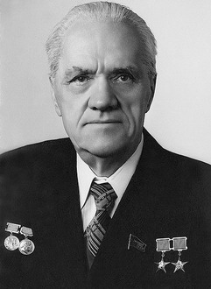
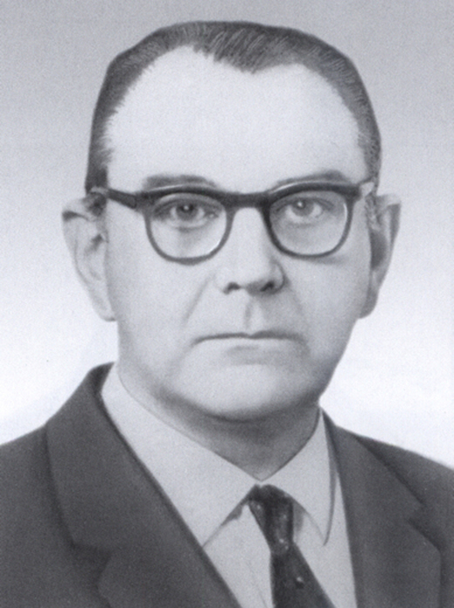
Основатели ракетно-космической промышленности
Леонид Иванович Гусев
Николай Алексеевич Пилюгин
Михаил Сергеевич Рязанский
Учёный
инженер
Учёный
советский учёный,
в области радиотехнических систем управления
советский инженер,
в области систем автономного управления
ракетно-космическими комплексами
советский учёный,
в области ракетно-космической техники

Slide 4
Цель ракетно-космической промышленности
создание экономически устойчивой, конкурентоспособной, диверсифицированной ракетно-космической промышленности, обеспечение гарантированного доступа и необходимого присутствия России в космическом пространстве

Slide 5
Направления ракетно-космической промышленности:
1
2
3
Направление #1
Направление #2
Направление #3
создание космических комплексов и систем нового поколения
завершение создания и развитие системы ГЛОНАСС
развитие спутниковой группировки, в том числе создание спутников связи
4
5
6
Направление #4
Направление #5
Направление #6
расширение присутствия России на мировом космическом рынке
проведение организационных преобразований в ракетно-космической промышленности
модернизация наземной космической инфраструктуры и технологического уровня

Slide 6
Этапы создания
ракетно-космической промышленности:
1
изучение зарубежного опыта и воспроизведение образцов ракетной техники из отечественных материалов
4
создание и развитие ракетно-космической отрасли
2
создание ракетной кооперации
5
современное состояние ракетно-космической отрасли
3
развитие ракетно-космической кооперации за счет выделения из основного ядра

Slide 7
Объем
продукции
×1
×1.32
×1.8
ракетно-космической промышленности увеличится в 2010 году в 1,32 раза, а в 2015 году - в 1,8 раза
2010 год
2015 год

Slide 8
Структура продукции
ракетно-космической промышленности России
10%
61.9%
29.1%
Двойного назначения
гражданская
боевая

Slide 9
Высокий удельный вес в общем объёме работ продукции
Уникальность и узкая специализация ведущих институтов
Ограниченные объёмы производства разрабатываемых изделий
Длительные циклы разработки новых технических средств
высокотехнологичность
Особенности данной
отрасли

Slide 10
Источники информации:
1
https://ru.wikipedia.org/
2
https://government.ru/
3
https://www.consultant.ru/
4
https://russianspacesystems.ru/
5
https://cyberleninka.ru/

